Slide 2
Curso: VET Módulo: Tecnologias digitais e inteligência artificial Unidade Curricular: Deteção remota e agricultura
Autores: UAZORES

Slide 3
Introdução
Esta unidade curricular (UC) tem como objetivo dotar os alunos dos conhecimentos fundamentais dos princípios da deteção remota e das suas aplicações práticas na agricultura e na floresta, habilitando-os a utilizar as técnicas de deteção remota em práticas de monitorização e otimização.
Após a conclusão do UC, os alunos devem ser capazes de obter os seguintes resultados de aprendizagem :
Conhecimentos
Delinear os princípios da deteção remota e as suas aplicações na agricultura
Reconhecer e discutir imagens de dados adquiridos e processados
Identificar desafios e limitações associados à utilização de técnicas de deteção remota em contextos agrícolas.
Aptidões e Competências
Aplicar software e técnicas de processamento de imagem em dados de deteção remota.
Analisar e interpretar dados espaciais processados para avaliar indicadores relevantes para as práticas agrícolas.
Recolher e utilizar dados relevantes de várias fontes, incluindo imagens de satélite, fotografias aéreas e outros conjuntos de dados relevantes, para fins de monitorização e análise

Slide 4
SubUnidade 1: Introdução à deteção remota: uma visão geral dos princípios da teledeteção e das suas aplicações na agricultura, abrangendo os conceitos e técnicas fundamentais utilizados para a análise e interpretação de dados no domínio da teledeteção

Slide 5
Definição:
" A deteção remota (DR) é a ciência (e, em certa medida, a arte) de obter informações sobre a superfície da Terra sem estar realmente em contacto com ela. Isto é feito através da deteção e registo da energia refletida ou emitida e do processamento, análise e aplicação dessa informação."

Slide 6
PRINCÍPIOS DA DETEÇÃO REMOTA
Sistema de Deteção Remota:
A – Fonte de Iluminação;
B – Radiação e Atmosfera;
Adapted from: https://civilpanda.com/remote-sensing-system/
C - Alvo;
D – Sensor;
E - Transmissão, receção e processamento;
F - Interpretação e análise; G - Aplicação.

Slide 7
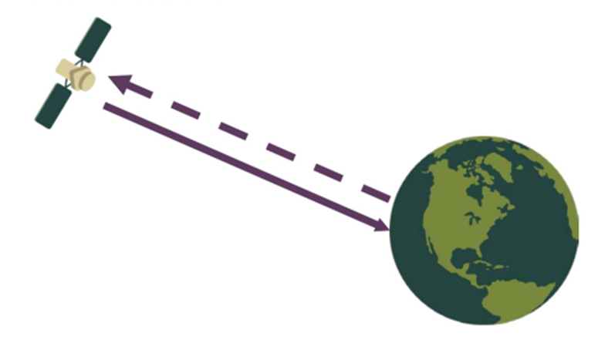
Tipos de sensores de acordo com a fonte de energia
Passive sensor
(Source: ARSET).
Active sensor
Source: ARSET
Os sensores remotos ativos fornecem a sua própria fonte de energia para iluminação : Ex. Laser Altimeter, LiDAR, RADAR, Scatterometer, Sounder.
Os sensores remotos passivos medem a energia radiante refletida ou emitida pelo sistema Terra-atmosfera ou as alterações da gravidade da Terra. Ex: Landsat OLI/TIRS, Terra MODIS, GPM.

Slide 8
SubUnidade 2:
Aquisição de dados de deteção remota: Compreender o processo de aquisição de dados de deteção remota, incluindo imagens aéreas e de satélite

Slide 9
Fluxo de um sistema simples de deteção remota

Slide 10
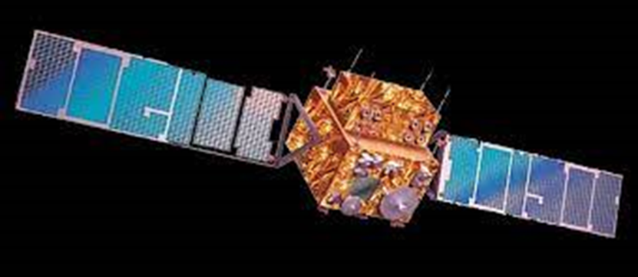
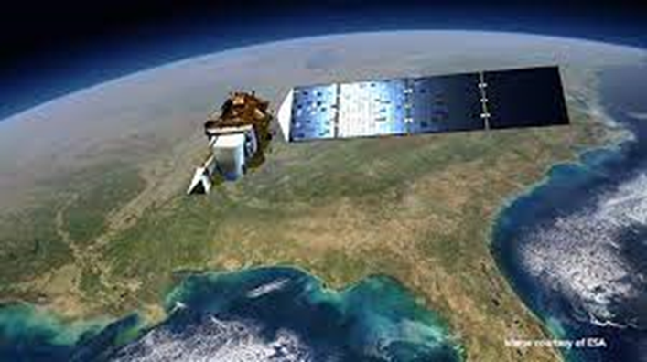
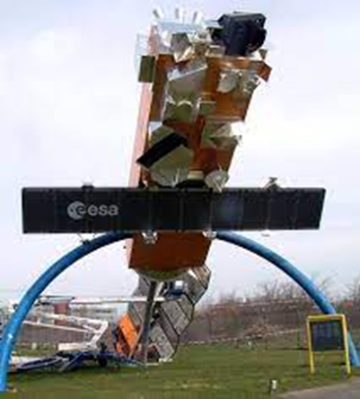
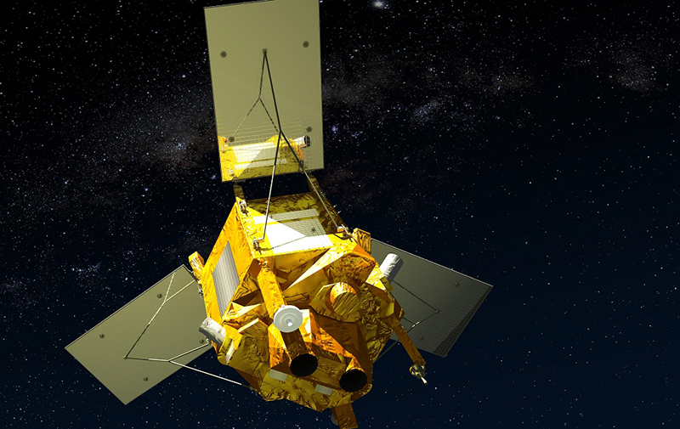
Os satélites mais utilizados na deteção remota são:
IRS
Landsat
Envisat
SPOT

Slide 11
Conjunto de características e componentes que devem ser consideradas na recolha de dados através da DR
Pixel: Um pixel é uma parte de um sensor que recolhe os fotões para que possam ser convertidos em fotoeletrões.
ND: ND significa "Neutral Density" (densidade neutra), o que significa que bloqueia a luz de uma forma neutra sem alterar a cor da luz.
Espetral: A resolução espetral descreve a capacidade de um sensor para definir intervalos finos de comprimento de onda.
Espacial: A resolução espacial é a projeção de um elemento detetor ou de uma fenda no solo. Por outras palavras, a resolução espacial do scanner é o segmento de solo detetado em qualquer instante. É também designada por elemento de resolução do solo (GRE).
Temporal: A resolução temporal é definida como a quantidade de tempo necessária para revisitar e adquirir dados para o mesmo local exato.
Radiométrica: A resolução radiométrica está relacionada com a quantidade de informação que é percecionada pelo sensor de um satélite. Quanto maior for a resolução radiométrica, mais tons de cinzento o utilizador vê.

Slide 12
SubUnidade 3:
Introdução à análise e ao tratamento de dados: Introdução ao software de processamento de imagens e métodos de análise de dados espaciais para obter informações significativas a partir de imagens de deteção remota

Slide 13
Propriedades importantes a ter em conta na pesquisa de dados DR
Resolução espacial ou tamanho do pixel
Data ou hora do ano/estação
Cobertura de nuvens
Comprimentos de onda para medir diferentes propriedades físicas
Disponibilidade de dados históricos
Ruído ou artefactos nos dados

Slide 14
Conduta técnica geral de tratamento e análise dos grandes dados de DR

Slide 15
Aspetos a considerar no tratamento dos dados de DR
Geométrica (espacial) - é uma abordagem centrada no mapeamento exato de cada pixel no espaço geográfico através de técnicas como a retificação geométrica, a ortorrectificação, a correção do terreno e a reconstrução 3D, sendo o passo inicial crucial o registo de imagens - um processo que envolve o alinhamento multimodal, multitemporal e multiangular, conseguido através da extração de características, da correspondência de características e da deformação de imagens.
Radiométrico (espectral) - o processamento mapeia ou corrige os valores de pixéis de um espaço medido para outro, com ou sem dados de referência, incluindo a inversão de parâmetros físicos, a correção radiométrica absoluta e relativa e a normalização radiométrica.
Mascaramento de nuvens - Na cadeia de aplicações RS, as regiões cobertas de nuvens são consideradas inválidas e o mascaramento de nuvens é um passo importante para delinear e extrair regiões sem nuvens (válidas) das imagens RS para a análise seguinte.
Fusão de dados – é a combinação de várias imagens (captadas por vários sensores com diferentes parâmetros) para gerar uma única imagem que combina toda a informação significativa das imagens individuais. Por conseguinte, os métodos de fusão de dados fornecem à imagem composta (fundida) informações complementares.

Slide 16
Subunidade 4 :
Aplicações da deteção remota na agricultura: explorar exemplos de casos que demonstrem as potenciais aplicações da teledeteção na agricultura, nomeadamente na avaliação de vários indicadores importantes para as práticas agrícolas

Slide 17
Informações fornecidas pela DR em Práticas Agrícolas
Observação e controlo das culturas
Observação das condições do solo
Monitorização das condições da água
Previsão das condições climatéricas
Observação da qualidade do ar
Agricultura de precisão
Monitorização e previsão das alterações climáticas

Slide 18
SubUnidade 5:
Desafios e limitações da teledeteção aplicada à agricultura

Slide 19
Desafios e limitações da Deteção Remota aplicada à agricultura
Acesso limitado aos dados: Acesso limitado a dados de alta qualidade. Alguns dados de DR só estão disponíveis mediante pagamento, e pode ser difícil para os agricultores acederem e utilizarem esses dados.
Interpretação dos dados: A interpretação dos dados de RS. Os dados podem ser complexos e os agricultores podem não ter os conhecimentos necessários para os interpretar corretamente.
Cobertura de nuvens: A cobertura de nuvens pode ser um grande obstáculo à obtenção de dados RS claros. As nuvens podem bloquear a visão da superfície da Terra, tornando difícil a obtenção de dados exactos.
Limitações técnicas: Algumas tecnologias de RS têm limitações técnicas. Por exemplo, alguns sensores não são suficientemente sensíveis para detetar certos tipos de vegetação ou propriedades do solo.

Slide 20
Conclusão
A deteção remota é uma tecnologia cada vez mais utilizada em numerosos domínios. Desde a topografia, à cartografia, ao controlo de fenómenos naturais, e até à monitorização de catástrofes naturais. No entanto, uma das utilizações que tem vindo a crescer é na Agricultura. Desde a escolha da utilização da cultura a produzir, com base nas características do clima e do solo, passando pelo controlo da própria cultura, desde o aspeto fitossanitário e o seu desenvolvimento, até à determinação do momento ideal para a colheita. No entanto, esta técnica requer uma grande quantidade de equipamentos e conhecimentos que não estão ao alcance de todos. Para a podermos utilizar, temos de ter acesso a informações fornecidas por satélites e que depois têm de ser trabalhadas para poderem ser utilizadas pelos agricultores.
Por outro lado, os dados obtidos pela RS permitem a sua utilização por vários profissionais para diferentes objectivos. Estes dados, depois de tratados, podem ser utilizados não só pelos agricultores mas também pelos meteorologistas, podendo assim prevenir e alertar para várias catástrofes naturais. Para além de se poder fazer uma avaliação mais detalhada das alterações climáticas.
Apesar de ser uma técnica utilizada há muitas décadas, continua a evoluir e a melhorar, permitindo uma utilização mais fácil e melhor. Se no início se utilizavam câmaras fotográficas montadas em balões de ar quente e até pombos, atualmente utilizam-se satélites e programas informáticos que permitem a visualização e análise do terreno. No entanto, esta melhoria continua a verificar-se, quer em termos de qualidade das imagens, quer em termos do seu processamento para facilitar a sua utilização.

